Slide 1

D2 科学发现案例：
环境
—— Geology Knowledge Engine for Image, Data and Text
环境
（金梦 郑冠杰）
分子网络（健平）
污染物疾病（曾博义）
方法生成（苏梓阳，黄哲睿）

Slide 2


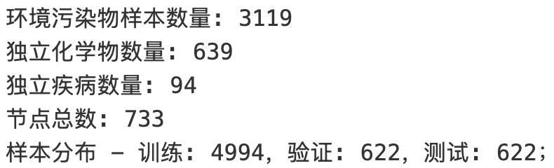
污染物数据库（曾博义）
上周任务：增加 CTD 数据集上关系预测的baseline
本周增量：将 GCN, MLP, GAT等方法拓展到文献中抽取到的疾病污染物数据集上
新任务
新功能
新指标 | √
新调研
对于抽取得到的疾病污染物数据集，以疾病和污染物为节点构建图，构建得到包含639种污染物和 94 种疾病的关系图
将之前的方法适配到构建的关系图，构造正负样本进行疾病污染物关系的二分类预测
适配了 GCN，MLP 和 GAT 等 3 种方法，计算了这三种方法在文献抽取的疾病污染物数据上的性能
Method | Acc | Recall | F1-Score | AUC
GCN | 0.8342 | 0.8517 | 0.8430 | 0.9254
MLP | 0.8542 | 0.8631 | 0.8587 | 0.9392
GAT | 0.8474 | 0.8473 | 0.8474 | 0.9382
下周计划：优化算法，增加相关方法和数据
Notes:
单击此处添加文本

